Slide 1
Модифицированная игра 2048
Презентацию подготовил:
Хайбулов Амир Айдарович

Slide 2
Актуальность темы
Игра создана в целях продажи для масс игроков
Получение опыта при помощи создания игры.

Slide 3
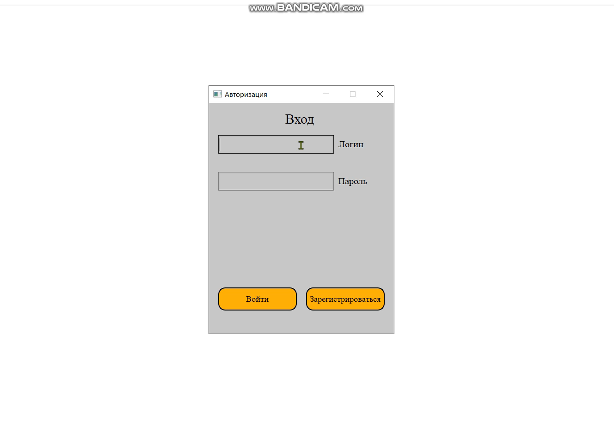

Slide 4
Литература
Репозиторий с приложением: https://github.com/AmirHai/project_2048
Разного рода литература:
https://lyceum.yandex.ru/courses/539/groups/4115
https://coderoad.ru/53175658/PyQt5-%D0%BA%D0%B0%D0%BA-%D0%BF%D0%BE%D0%B4%D0%BA%D0%BB%D1%8E%D1%87%D0%B8%D1%82%D1%8C-QSlider-%D0%BE%D1%82-QGroupBox-%D0%BA-%D1%84%D1%83%D0%BD%D0%BA%D1%86%D0%B8%D0%B8

